Slide 1

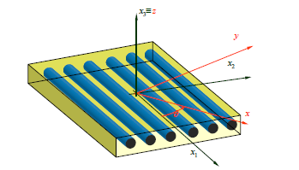
Université Mohamed Khider – Biskra
Faculté des Sciences et de la technologie
Département de Génie Civil et d’Hydraulique
Master 2: Matériaux en Génie civil
Matière:
Matériaux composites
Cours N05:Comportement élastique d’un matériau composite hors axes principaux
Présentée par :
Dr: Izemouren Ouarda
Le 11/ 12 /2021
Notes:
M/Mme le Président/e, mesdames et messieurs les membres du jury, J’ai l’honneur et le plaisir de présenter aujourd’hui devant vous ma thèse intitulée

Slide 2
Programme de la matière
Chapitre 01 : Généralité
Chapitre 02 : Composition des composites
Chapitre 03 : Technologie de fabrication
des composites
Propriétés des composites
Chapitre 04:
Chapitre 05: Comportement des composites aux actions intérieures et extérieures
2
Notes:
Le plan de cette présentation est réparti en 4 points principales :
Une introduction générale présentant problématique et objectifs visés, cette partie est suivie d’une revue bibliographique:
première partie, consacrée à la recherche bibliographique, comportant processus des réparations minces, suivi d’un aperçus générale sur les béton de sable.
Ensuite la deuxième partie est consacrée à l’étude expérimentale. On présentera les résultas des essais réalisés et discutions
Enfin les conclusions obtenues de notre recherche sont abordées dans une conclusion générale .puis on terminera par recommandations et perspectives.

Slide 3
Composite orthotrope
3

Slide 4
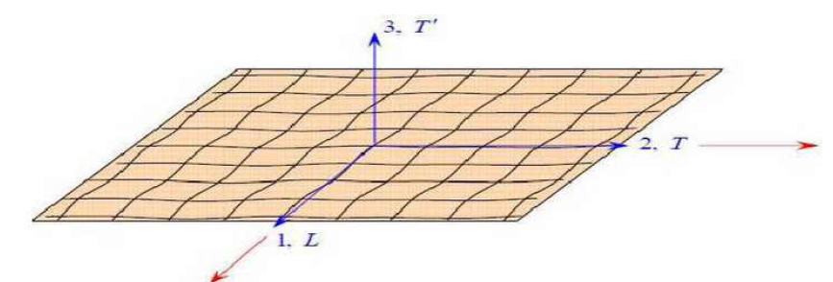
Composite orthotrope
Les matériaux composites orthotropes sont constituées de la superposition de couches unidirectionnelles ou à base de tissus. Les tissus sont généralement formés par des fils unidirectionnels croisés à 90° dans deux sens appelés respectivement chaîne et trame (Figure 5.1). Ces couches possèdent trois plans de symétrie orthogonaux deux à deux. Un composite orthotrope possède deux directions principales (1,L) dans la direction chaîne et (2,T) dans la direction trame. La troisième direction qui est orthogonale au plan des couches est notée (3,T’).
4

Slide 5
Composite orthotrope
Le comportement élastique d’un composite orthotrope est décrit par la loi de l’élasticité linéaire (loi de Hooke) qui lie les contraintes aux déformations par des coefficients appelés constantes de rigidité Cij ou bien par les constantes de souplesse Sij . Dans ce cas la loi de Hooke s’écrit selon les formes suivantes :
Les deux tenseurs Cijkl et Sijkl appelés tenseurs de constitution sont ymétriques, ce qui permet d’utiliser une écriture matricielle condensée des deux relations (5.1) et (5.2). Soient la première forme qui donne les contraintes en fonction des déformations et de la matrice de rigidité:
5

Slide 6
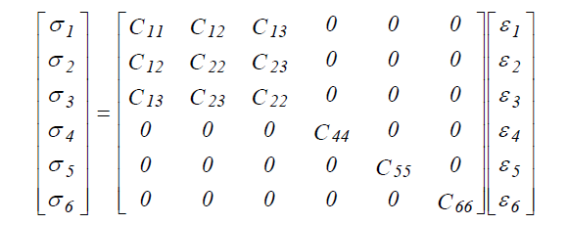

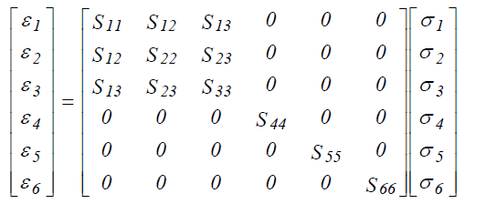

Composite orthotrope
6

Slide 7
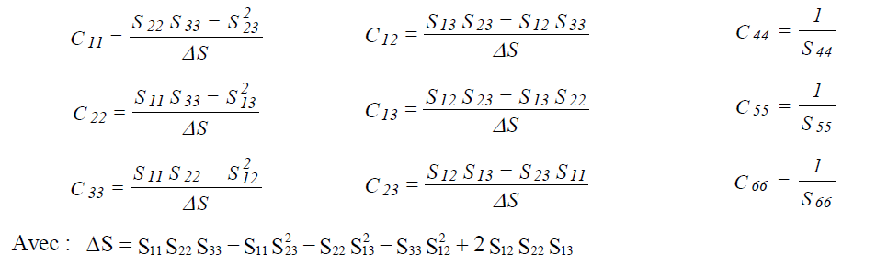
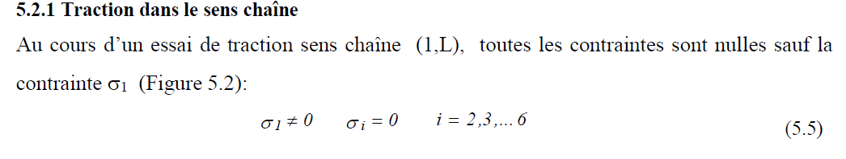
Composite orthotrope
7

Slide 8
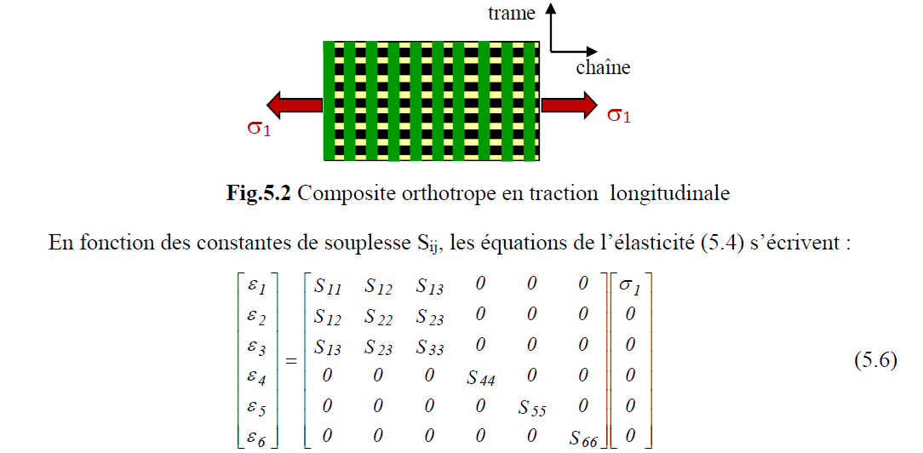
Composite orthotrope
8

Slide 9
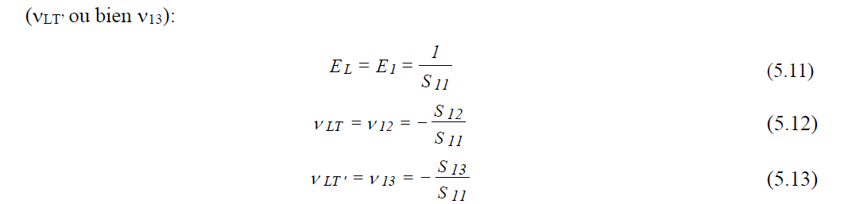
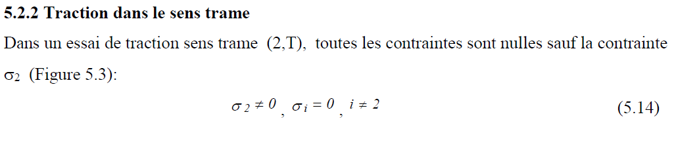
Composite orthotrope
9

Slide 10
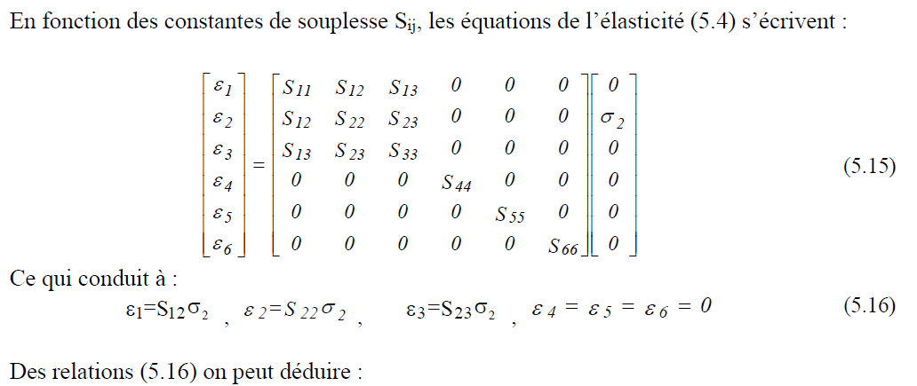
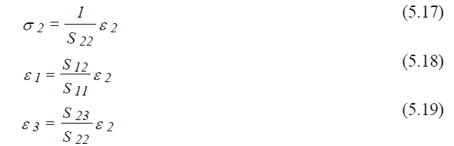
Composite orthotrope
10

Slide 11
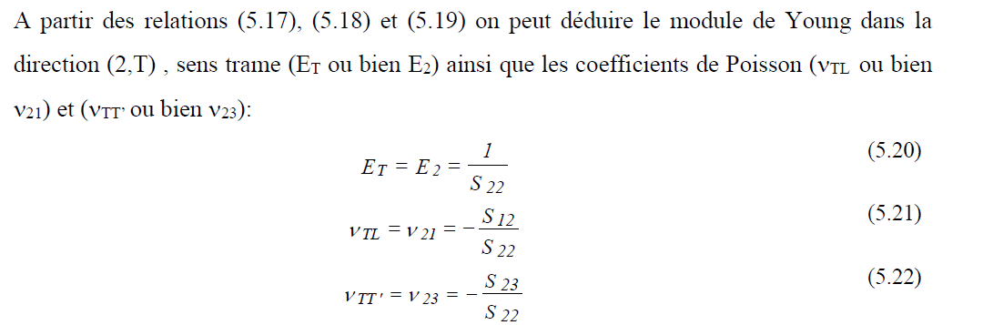
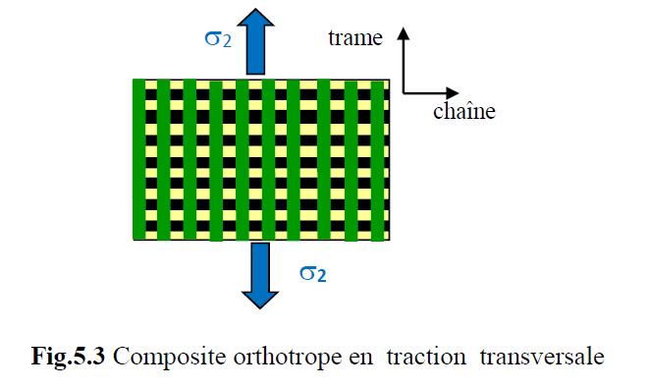
Composite orthotrope
11

Slide 12
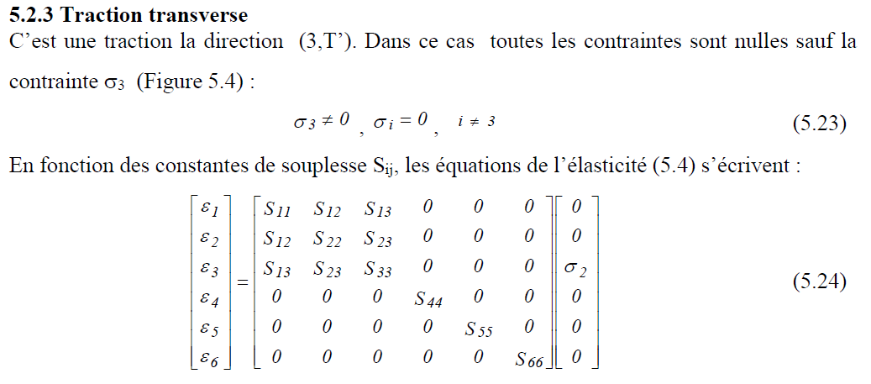
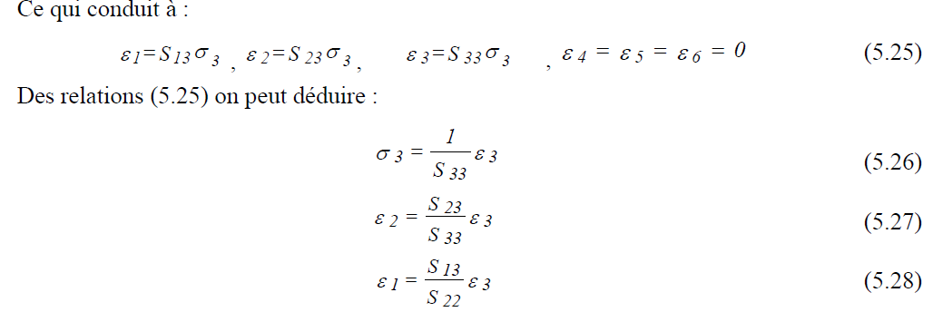
Composite orthotrope
12

Slide 13
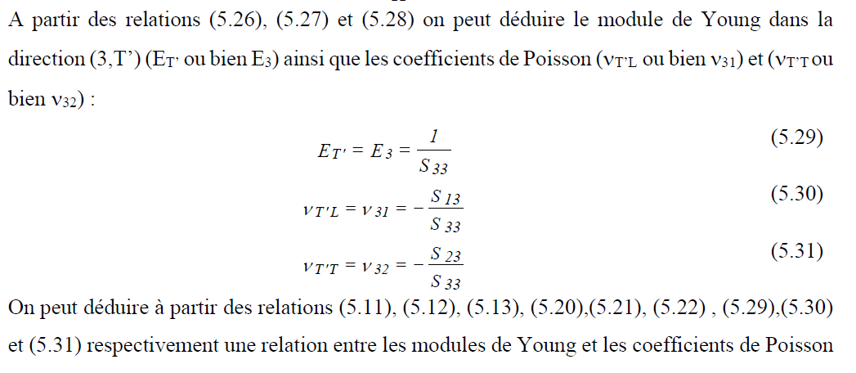
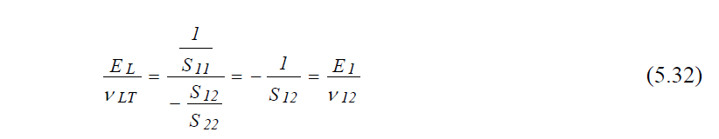
Composite orthotrope
13

Slide 14
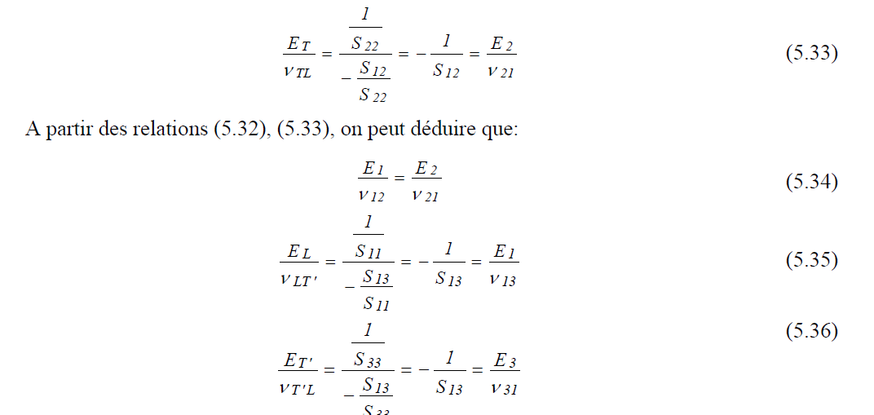
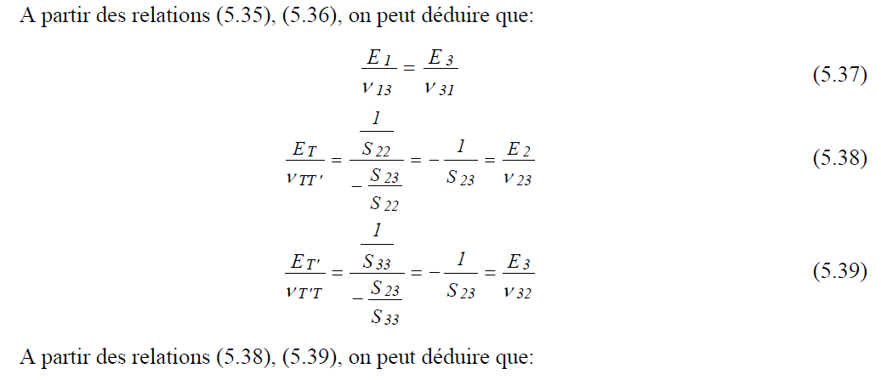
Composite orthotrope
14

Slide 15
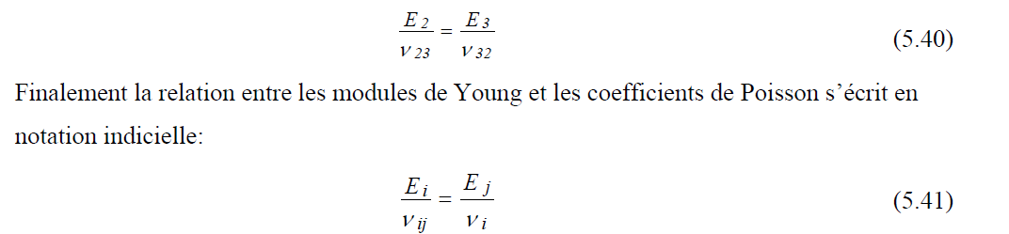
Composite orthotrope
15

Slide 16
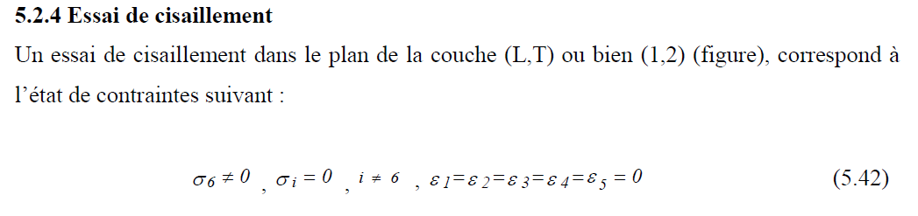
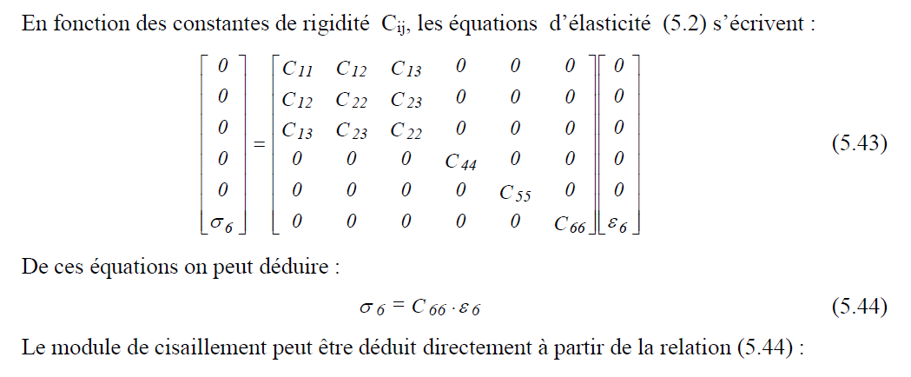
Composite orthotrope
16

Slide 17
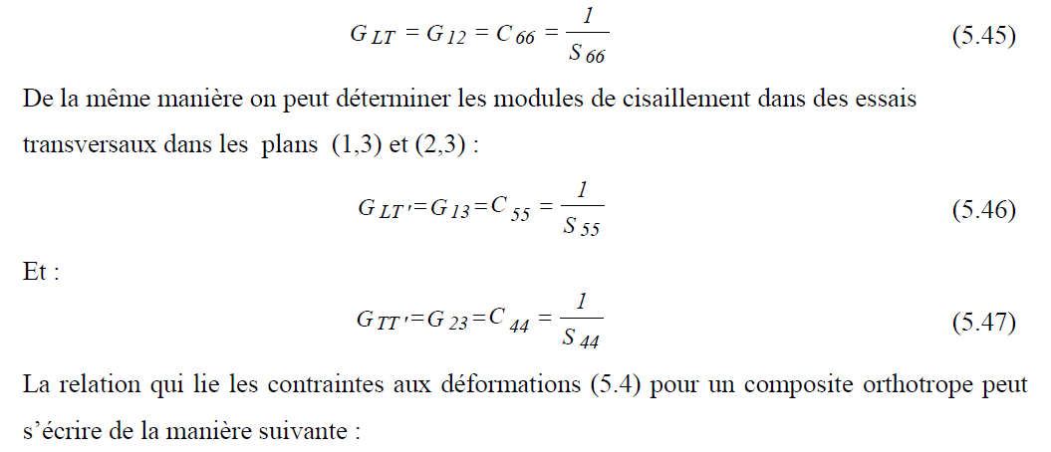
Composite orthotrope
17

Slide 18
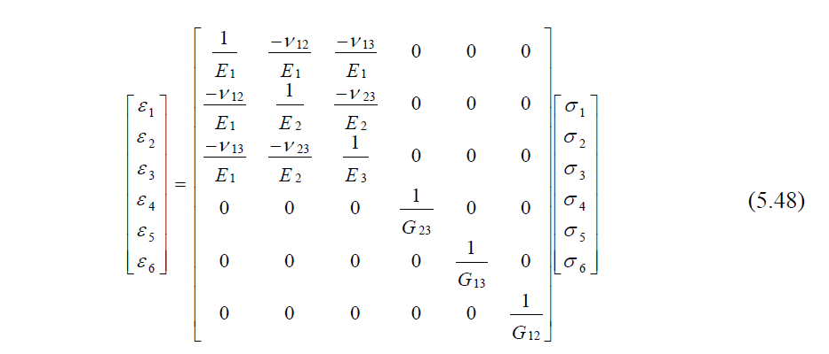
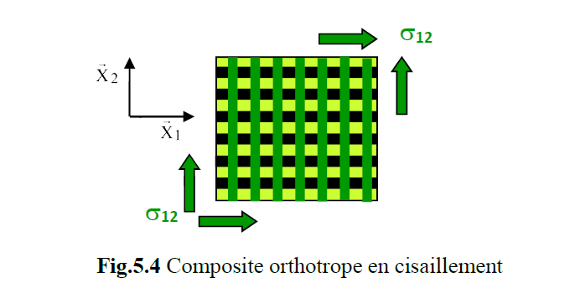
Composite orthotrope
18

